Slide 1
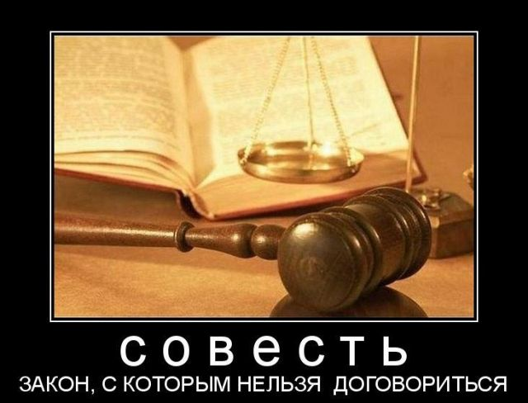
Жить по совести
Хихлова Д.А.
Вострикова М.В.

Slide 2
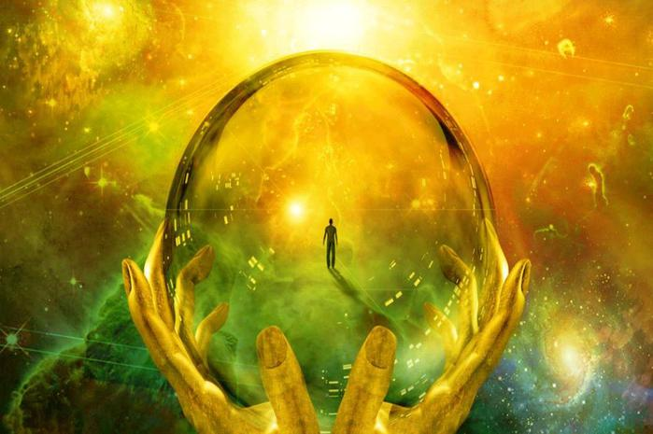
Позитивный настрой
Концентрация на свете

Slide 3
Цитата урока
У кого совесть чиста,
у того подушка под головой
не вертится.
(Пословица)

Slide 4
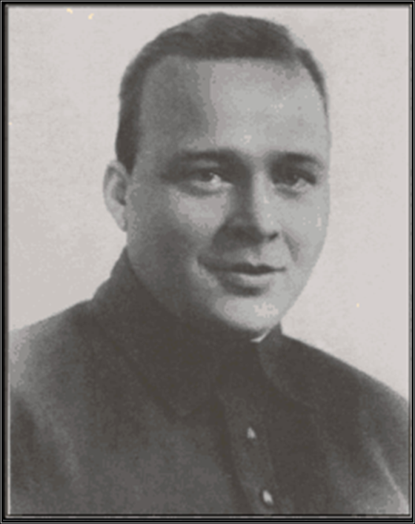
Проверка домашнего задания
Совесть – это …..

Slide 5
Просмотр мультфильма «Лунтик. Совесть.»

Slide 6
Вопросы к мультфильму
У кого не было совести?
Чей замок сломали Вупсень и Пупсень?
Почему гусеницы думали о Лунтике?
Как дядя Корней объяснил Лунтику, что такое совесть?

Slide 7
Чтение рассказа А.Гайдара «Совесть»

Slide 8
Творческая деятельность
Работа в группах
1 группа – «Честные герои сказок»
2 группа – «Эликсир доктора Совести»
3 группа – «Строитель дома Совести»
4 группа – «Два полюса»

Slide 9
Групповое пение
«Дорога добра»

Slide 10
Домашнее задание
Напишите мини –сочинение
«Кем может стать Нина?»

